Slide 1


Binary Index Tree(树状数组)
算法分享
跟各位大牛级人物分享算法，表示压力好大~
loveKidChen
2010-08-01
编程的灵魂：程序=算法+数据结构

Slide 2

目录
算法分享
01
树状数组的简介
02
树状数组的逻辑
03
树状数组的实现
04
参考资料

Slide 3
树状数组简介
算法分享
【模型】
有N个boxes(盒子)，里面装有balls(小球)，有2种基本操作：
1.添加任意个小球到第i个盒子(修改数组元素,用数组A[i]表示第i个盒子的小球数目，如A[6]=4)
2.第i个盒子到第j个盒子的小球数目总和(统计数组和,用数组S[n]表示前n个盒子中小球的总数,如S[2]=3)
条件： i,j的取值范围为1,2,...,N,且i<=j
balls
2
1
3
4
2
4
6
1
...
0
Boxes
1
2
3
4
5
6
7
8
...
N

Slide 4
树状数组简介
算法分享
【引言】
在上述模型中，我们需要维护一个数组的前缀和S[i]=A[1]+A[2]+...+A[i]，即第1个盒子到第i个盒子的小球数目总和，但是不难发现，如果我们修改了任意一个A[i],S[i]、S[i+1]...S[n]都会发生变化，即对任意一个盒子A[i]添加小球，都会影响S[i]、S[i+1]...S[n]都的值
可以说，每次修改A[i]后，调整前缀和S[]在最坏情况下会需要O(n)的时间，假如操作数有P=10^5个(添加/求和)，则时间复杂度是P*O(n),当n非常大时，比如n=10^8，时间复杂度为10^13,程序会运行得非常缓慢。
因此，这里我们引入“树状数组”，它的修改与求和都是O(logn)的，效率非常高。

Slide 5
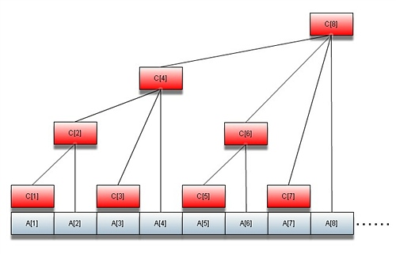
树状数组逻辑
算法分享
为了对树状数组有个形 象的认识，我们先看下面这张图,红色矩形表示的数组C[]就是树状数组,C[i]表示A[i-2^k+1]到A[i]的和，
而k则是i在二进制时末尾0的个数
比如4₁₀=100₂，C[4]表示
A[4-2^2+1]到A[4]的和.

Slide 6
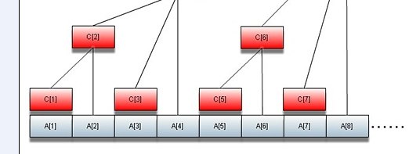
树状数组逻辑
算法分享
位运算:2^k=i&(i^(i-1)) =i&(-i)
如： i=6₁₀=110₂
→ i-1=5₁₀=101₂
→ i^(i-1)=110₂^101₂=011₂=3₁₀
→ i&(i^(i-1))=110₂&011₂=010₂=2₁₀

Slide 7
树状数组实现
算法分享
lowBit()函数
int lowBit(int idx)
{
//the same with idx&(idx^(idx-1))
return idx&(-idx);
}

Slide 8
树状数组逻辑
算法分享
_{求和操作}
_{S[n]=A[1]+A[2]+...+A[n]}
=A[1]+A[2]+...+A[n-2^k]+(A[n-2^k+1]+...+A[n])
_{=A[1]+A[2]+...+A[n-2^k]+C[n]}
令n'=n-2^k 则S[n']=A[1]+A[2]+...+A[n']

Slide 9
树状数组逻辑
算法分享
_{求和操作}
i=7₁₀=111₂
S[7]=C[111₂]+C[110₂]+C[100₂]+c[000₂]
=C[7]+C[6]+C[4]+C[0]

Slide 10
树状数组实现
算法分享
sum()函数
void sum(int idx)
{
int _sum=0;
while(idx>0)
{
_sum+=C[idx];
idx-=lowBit(idx);
}
return _sum;
}

Slide 11
树状数组逻辑
算法分享
_{把树状数组最后一位非0位+1}
C[111₂]+1₂=C[1000₂]
C[110₂]+10₂=C[1000₂]
C[100₂]+100₂=C[1000₂]

Slide 12
树状数组实现
算法分享
add()函数
void add(int idx,int delta)
{
while(idx<=N)
{
C[idx]+=delta;
idx+=lowBit(idx);
}
}

Slide 13
树状数组逻辑
算法分享
我们考察这两种操作下标变化的规律：
首先看修改操作已知下标i，求其父节点的下标

Slide 14
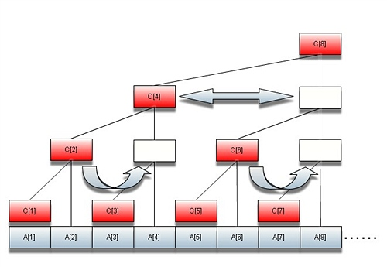
树状数组逻辑
算法分享
对树从逻辑上转化
我们将子树向右对称翻折，虚拟出一些空白结点（图中白色），将原树转化成完全二叉树。
由图可知，对于节点i，其父节点的
下标与翻折出的空白节点下标相同。

Slide 15
树状数组逻辑
算法分享
对树从逻辑上转化
因而父节点下标 p=i+2^k (2^k是i用2的幂方和展开式中的最小幂，即i为根节点子树的规模)
即 p = i + i&(i^(i-1)) 。

Slide 16
算法分享
参考资料
http://www.cppblog.com/wifecooky/archive/2010/05/31/116809.aspx
http://www.topcoder.com/tc?module=Static&d1=tutorials&d2
=binaryIndexedTrees

Slide 17
The End
Thank you!

